Slide 1
Welkom in deze zangdienst
Zingen verbindt
De volgende zangdienst zal DV zijn op zondag 12 januari 2025

Slide 2
ELB 37: 1, 3 en 8 ‘ Prijs de Heer met blijde galmen ‘

Slide 3
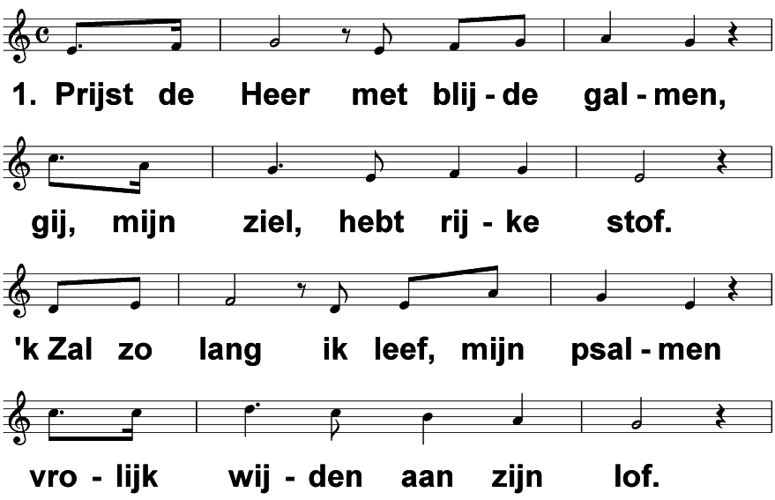
allen:
Prijst de Heer met blijde galmen (EL 37) t. Psalm 146 (OB); m. J. de Heer

Slide 4
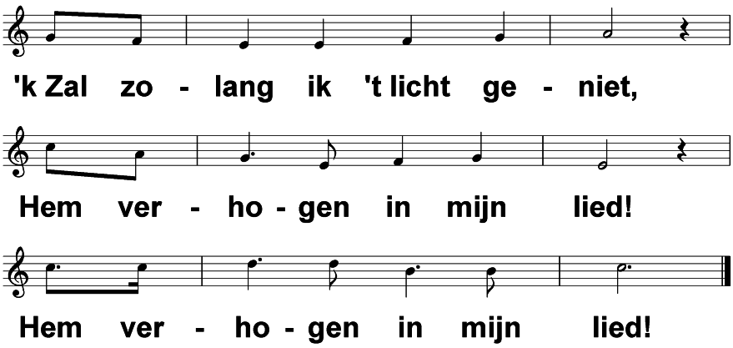
Prijst de Heer met blijde galmen (EL 37) t. Psalm 146 (OB); m. J. de Heer

Slide 5
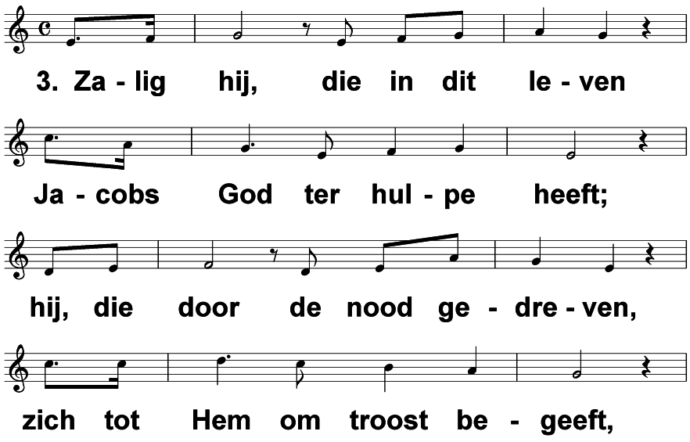
Prijst de Heer met blijde galmen (EL 37) t. Psalm 146 (OB); m. J. de Heer

Slide 6
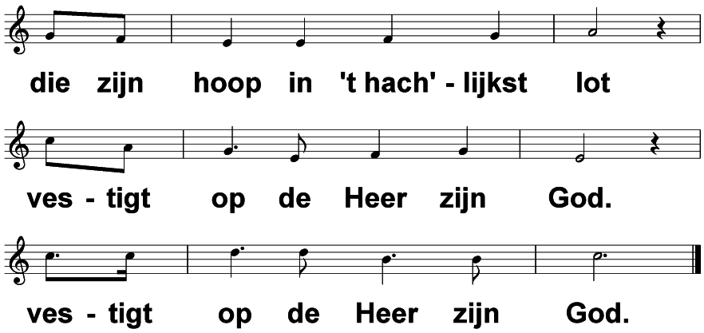
Prijst de Heer met blijde galmen (EL 37) t. Psalm 146 (OB); m. J. de Heer

Slide 7
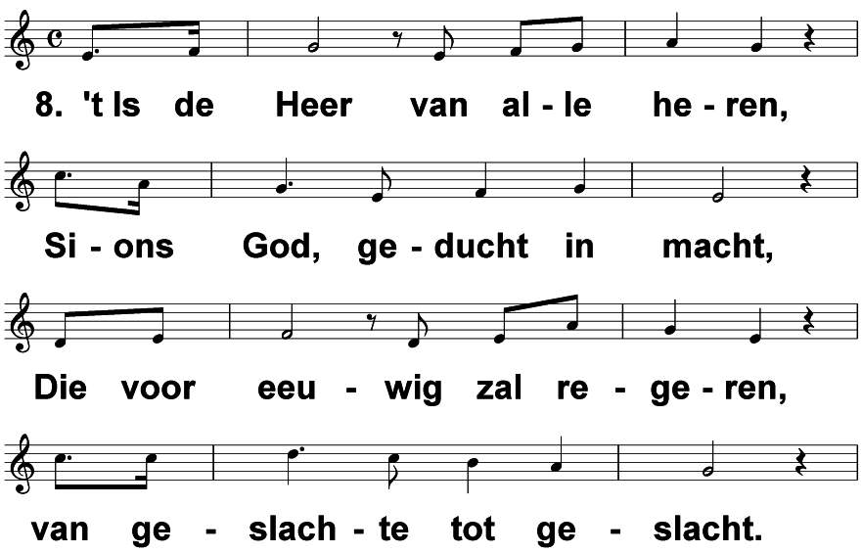
Prijst de Heer met blijde galmen (EL 37) t. Psalm 146 (OB); m. J. de Heer

Slide 8
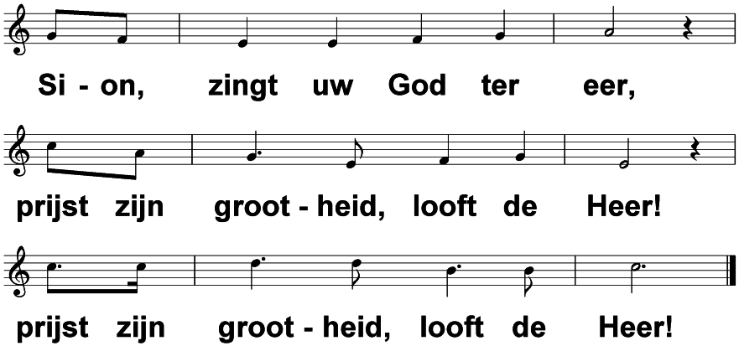
Prijst de Heer met blijde galmen (EL 37) t. Psalm 146 (OB); m. J. de Heer

Slide 9
Welkom en gebed

Slide 10
NLB 23b: 1, 2 en 3 ‘ De Heer is mijn herder ‘

Slide 11
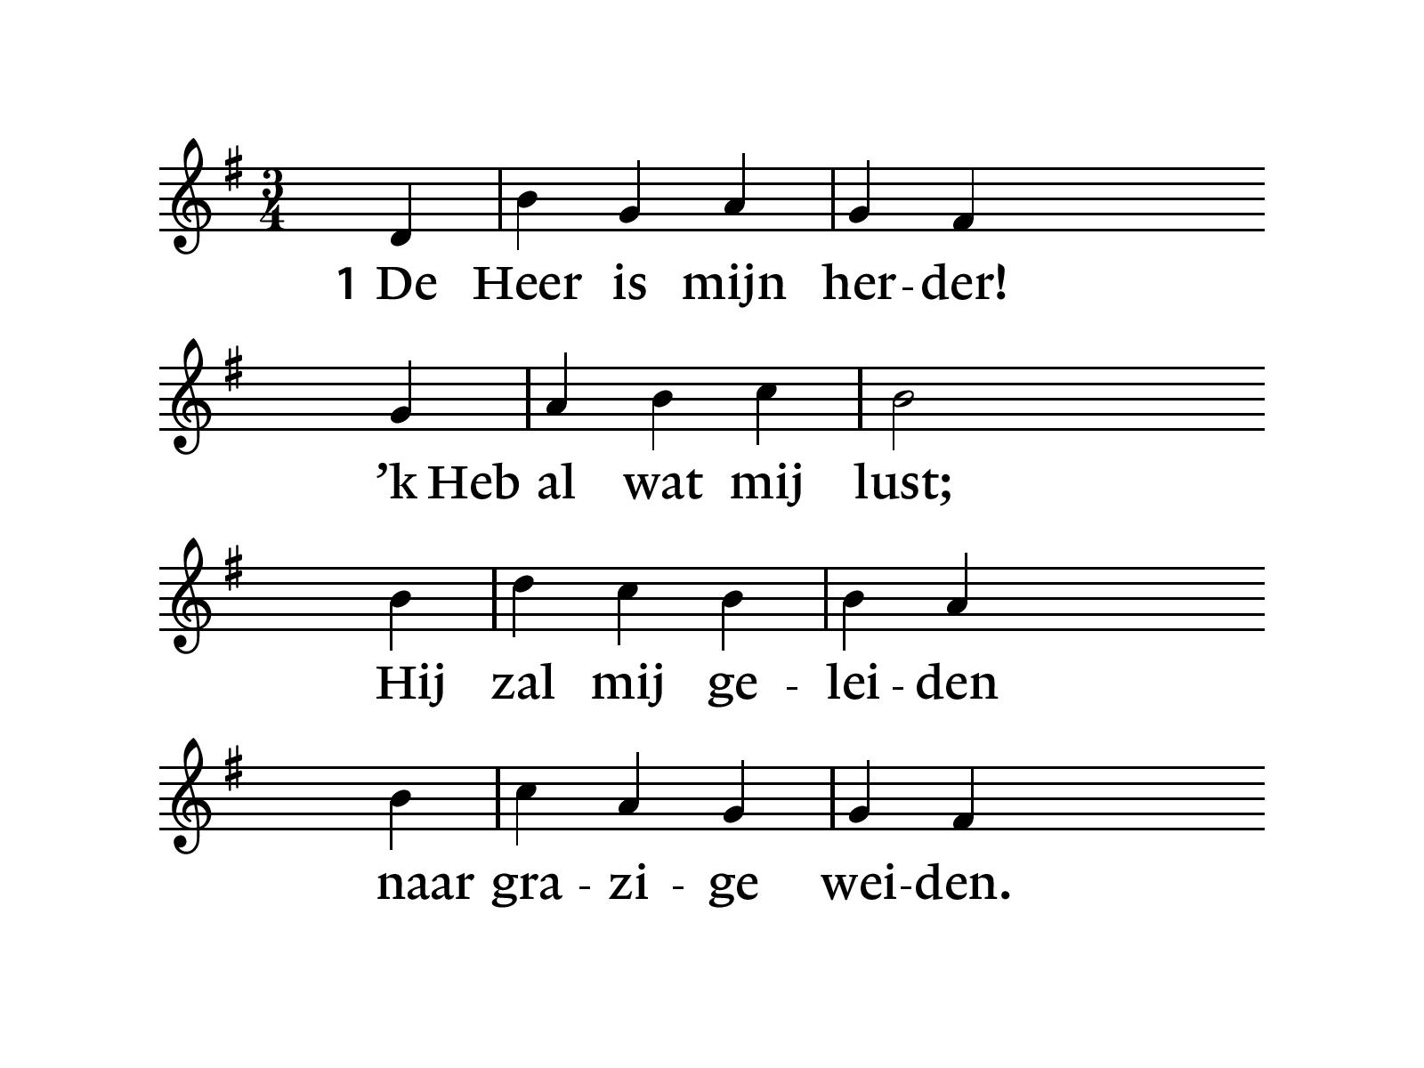

Slide 13
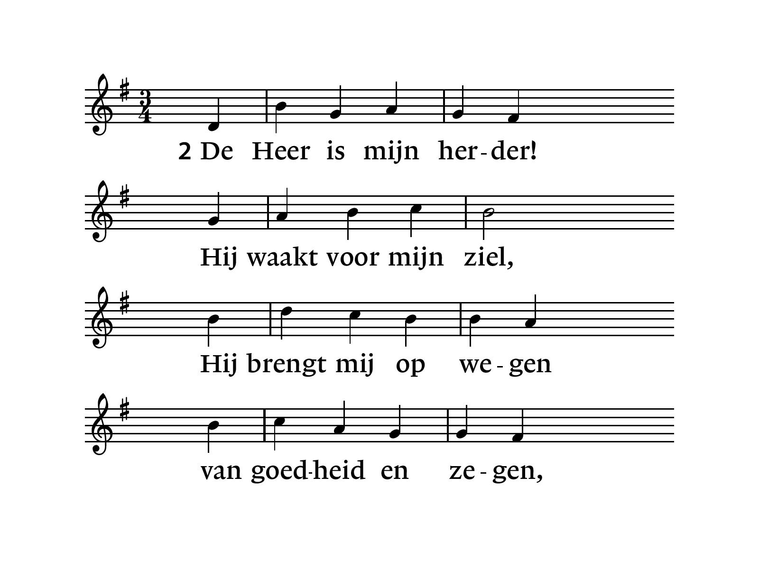

Slide 14
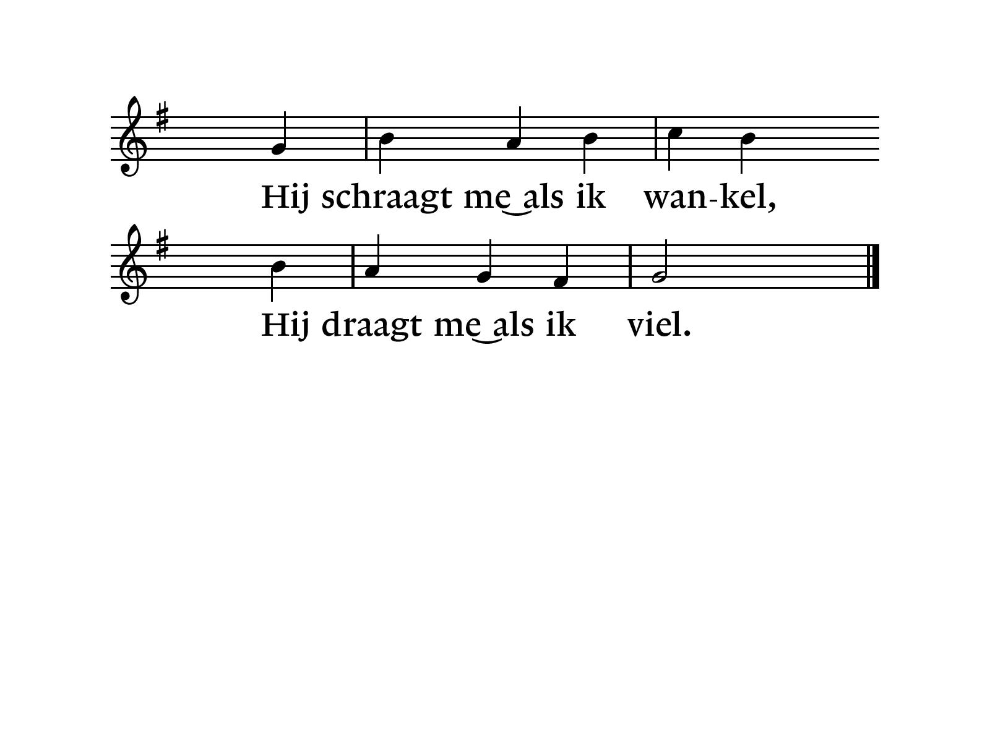

Slide 15
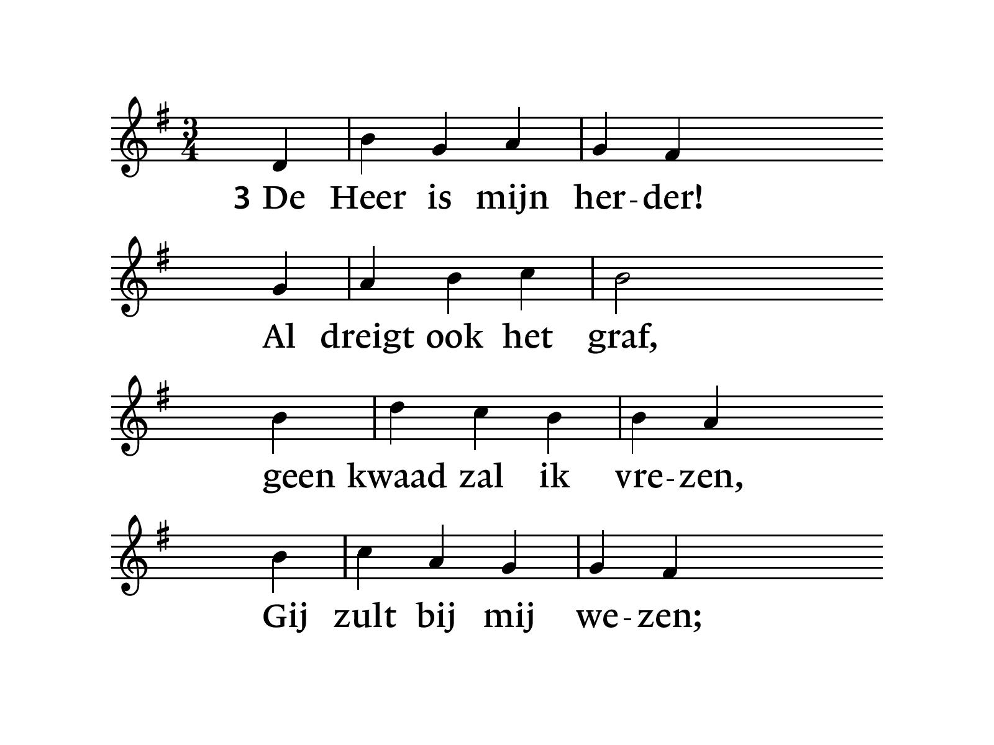

Slide 17
Opw. 40 ‘ Zoek eerst het koninkrijk van God ‘
Dit lied zingen we in canon.
Rechterzijde van de kerk (preekstoelzijde) begint en zingt het hele couplet en bij het rode Halleluja start de andere zijde met het zingen van het hele couplet.

Slide 18
1 Zoekt eerst het koninkrijk van God, en Zijn gerechtigheid. En dit alles ontvangt u bovendien. Hallelu, halleluja.
Halleluja, halleluja
Halleluja, Halleluja

Slide 19
2 Men kan niet leven van brood alleen, maar van ieder woord dat door de Heer' gesproken wordt. Hallelu, halleluja.
Halleluja, halleluja
Halleluja, Halleluja

Slide 20
3 Bidt en u zal gegeven zijn, zoekt en gij zult Hem zien. Klopt en de deur zal voor u open gaan. Hallelu, halleluja.
Halleluja, halleluja
Halleluja, Halleluja

Slide 21
Ps. 47: 1 en 3 (ob)

Slide 22
1.Juicht, o volken, juicht; Handklapt, en betuigt Onzen God uw vreugd; Weest te zaâm verheugd; Zingt des Hoogsten eer; Buigt u voor Hem neer. Alles ducht Zijn kracht; Alles vreest Zijn macht; Zijne Majesteit Maakt haar heerlijkheid, Over 't rond der aard', Wijd en zijd vermaard.

Slide 23
3.God vaart, voor het oog, Met gejuich omhoog; 't Schel bazuingeluid Galmt Gods glorie uit. Heft den lofzang aan, Zingt Zijn wonderdaân, Zingt de schoonste stof, Zingt des Konings lof Met een zuiv'ren galm, Met een blijden psalm; Hij, de Vorst der aard', Is die hulde waard.

Slide 24
Gez. 44: 1 en 3 ‘ Dankt, dankt nu allen God ‘

Slide 25
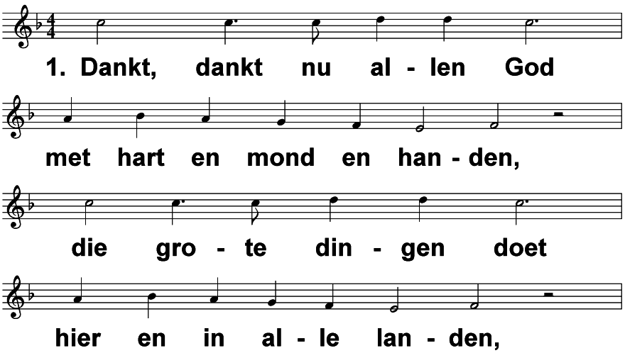

Slide 26
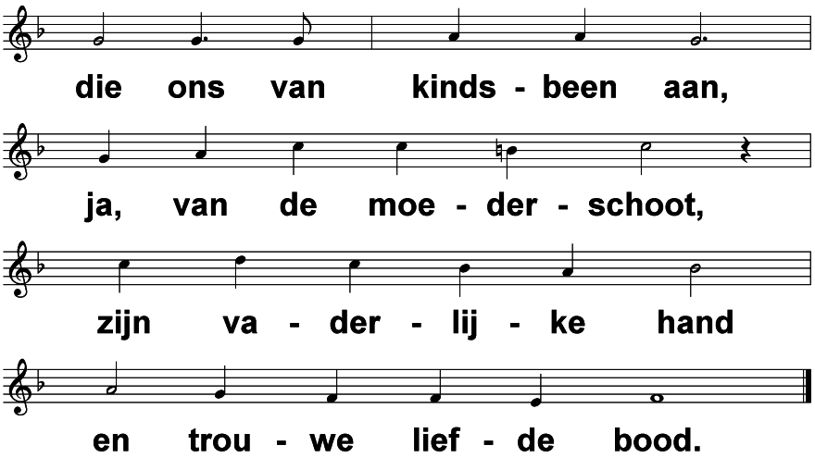

Slide 27
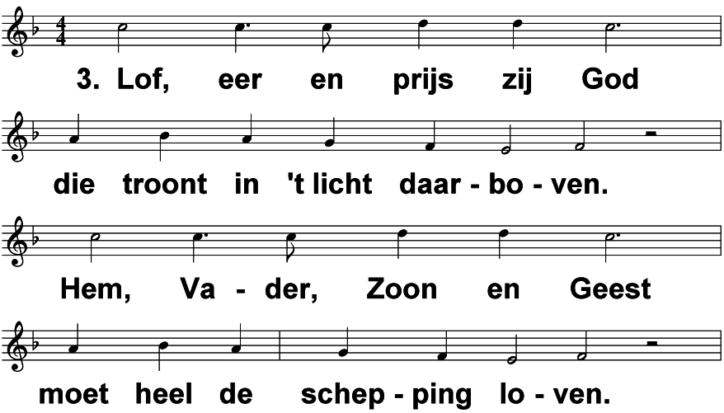

Slide 28
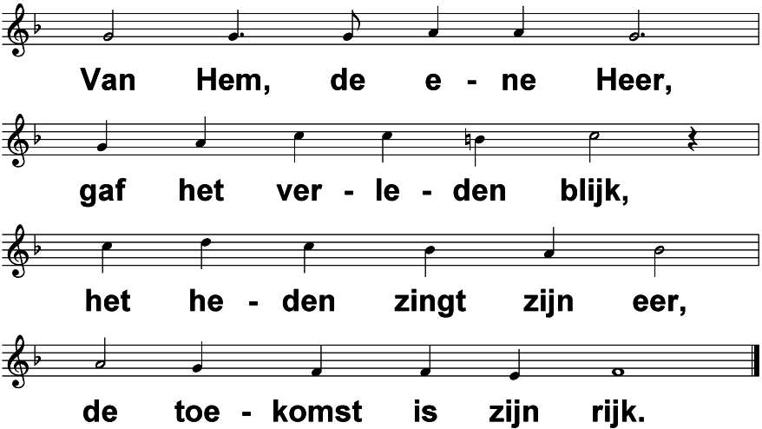

Slide 29
Enkele woorden bij het lied ‘Leer mij Uw weg, o Heer ‘

Slide 30
JdH 330 ‘ Leer mij uw weg, o Heer ‘

Slide 31
1) Leer mij Uw weg, o Heer,
leer mij Uw weg.
Schenk van Uw kracht mij meer,
leer mij Uw weg.
Houd mij in evenwicht,
dat 'k voor Uw aangezicht,
wandel in 't volle licht,
leer mij Uw weg.

Slide 32
2) Als vrees soms 't hart benauwt,
leer mij Uw weg.
Als zorg mijn dank verflauwt,
leer mij Uw weg.
Help mij in vreugd en pijn,
noodweer of zonneschijn
steeds blij in U te zijn,
leer mij Uw weg.

Slide 33
3) Hoe ook mijn toestand wordt,
leer mij Uw weg.
't Leven zij lang of kort,
leer mij Uw weg.
Is dan mijn loop volbracht,
vrees ik geen dood of macht,
daar mijn ziel U verwacht,
leer mij Uw weg.

Slide 34
4) Wat ook dit leven brengt,
Hij is nabij.
't Zij 't vreugd of droefheid schenkt,
Hij is nabij.
Hoe sterk ook satans macht,
Jezus geeft licht en kracht
ieder, die Hem verwacht;
Hij is nabij.

Slide 35
Ps. 122: 1 en 3 (ob) ‘ Ik ben verblijd ‘

Slide 36
1.Ik ben verblijd, wanneer men mij Godvruchtig opwekt: "Zie, wij staan Gereed, om naar Gods huis te gaan; Kom, ga met ons en doe als wij." Jeruzalem, dat ik bemin, Wij treden uwe poorten in; Daar staan, o Godsstad, onze voeten. Jeruzalem is wèl gebouwd, Wel saâmgevoegd: wie haar beschouwt, Zal haar voor 's Bouwheers kunstwerk groeten.

Slide 37
3.Dat vreed', en aangename rust, En milde zegen u verblij'; Dat welvaart in uw vesting zij, In uw paleizen vreugd' en lust. Om vriend en broed'ren spreek ik nu: "De vrede zij en blijv' in u; Nooit moet haar nijd of twist verkloeken; Om 's HEEREN huis, in u gebouwd, Waar onze God Zijn woning houdt, Zal ik het goede voor u zoeken."

Slide 38
JdH 133: 1, 3 en 5 ‘ Hij die rustig en stil ‘

Slide 39
1 Hij die rustig en stil zich steeds voegt naar Gods wil, Hem in alles vertrouwt en gelooft, die slechts hoort naar Zijn stem, zich geheel geeft aan Hem, smaakt een vreugde die nimmer verdooft.

Slide 40
refrein: Zie slechts op Hem, volg gehoorzaam Zijn stem; blijf maar rustig vertrouwen. Altijd ziende op Hem.

Slide 41
3 Wordt u moeite en strijd door de mensen bereid: zie op Hem; slechts Zijn blik schenkt ons moed! Hij draagt u, ook uw kruis, brengt straks veilig u thuis, zorgt dat alles hier meewerkt ten goed’.

Slide 42
refrein: Zie slechts op Hem, volg gehoorzaam Zijn stem; blijf maar rustig vertrouwen. Altijd ziende op Hem.

Slide 43
5 O, hoe groot is ’t genot, als men wandelt met God, hier door ’t leven gaat, eerlijk oprecht, als in droefheid of vreugd, men in Hem zich verheugt, en zijn al op 't altaar heeft gelegd.

Slide 44
refrein: Zie slechts op Hem, volg gehoorzaam Zijn stem; blijf maar rustig vertrouwen. Altijd ziende op Hem.

Slide 45
Opw. 488 ‘ Heer, ik kom tot U ‘

Slide 46
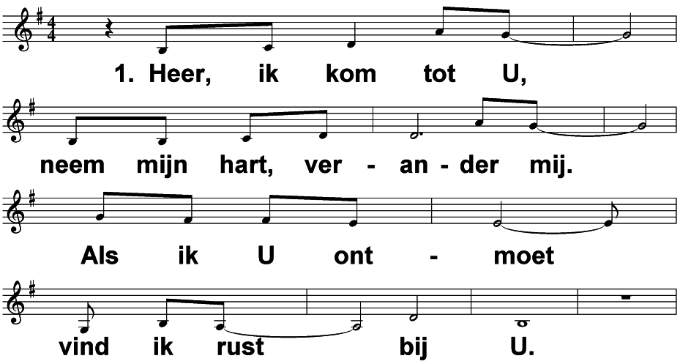

Slide 47
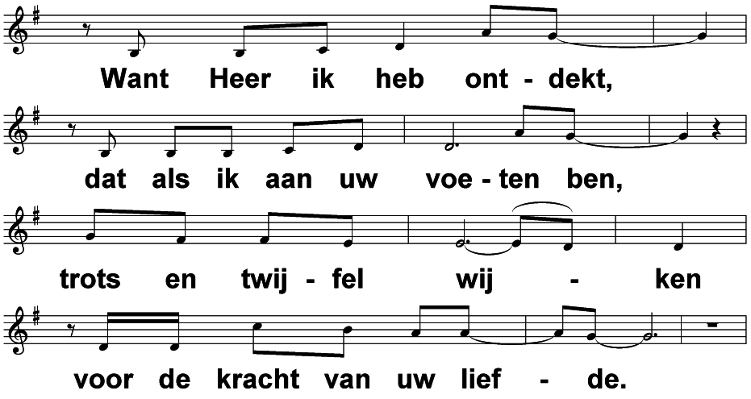

Slide 48
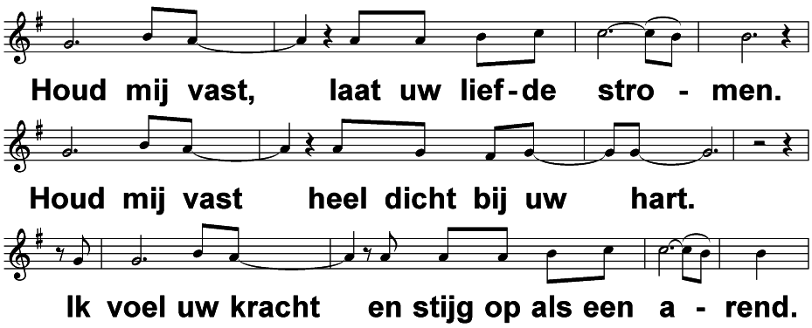

Slide 49
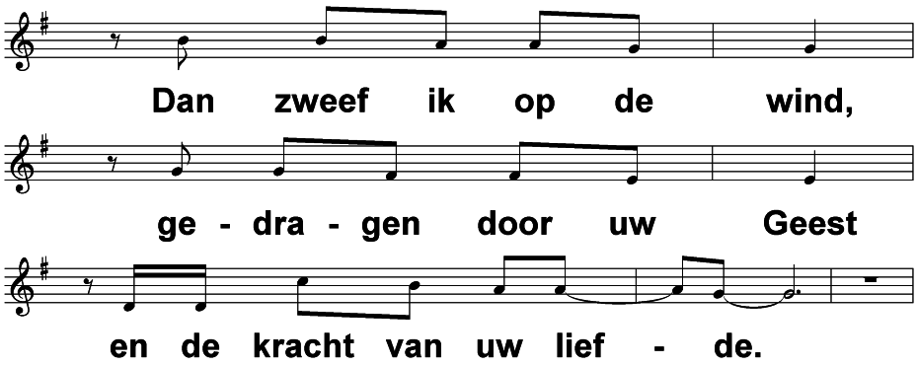

Slide 50
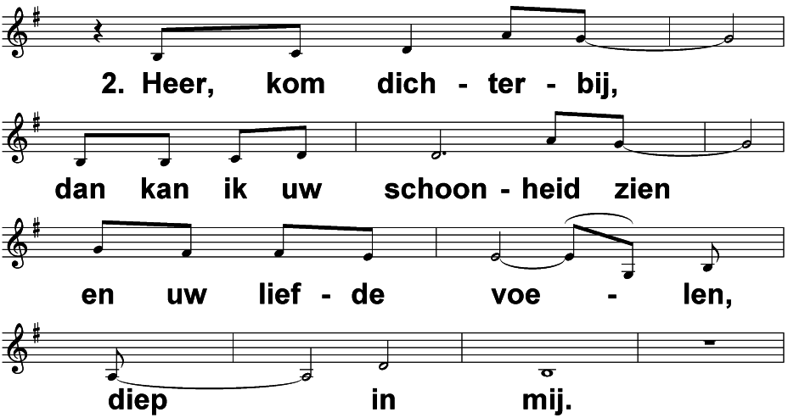

Slide 51
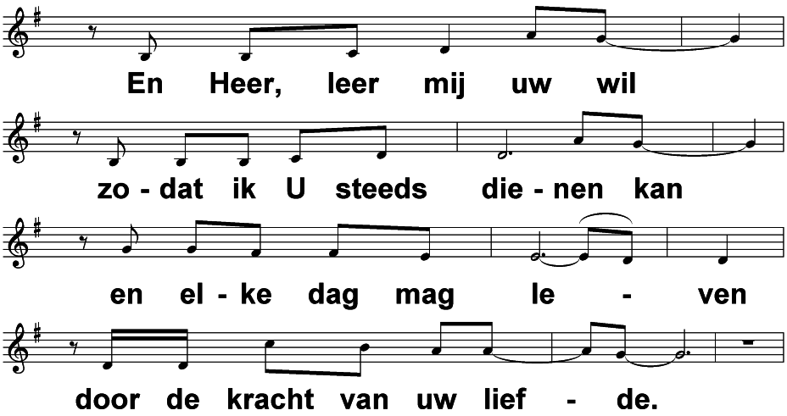

Slide 52
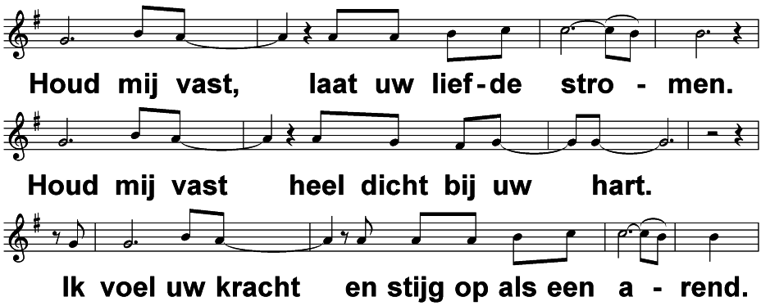

Slide 53
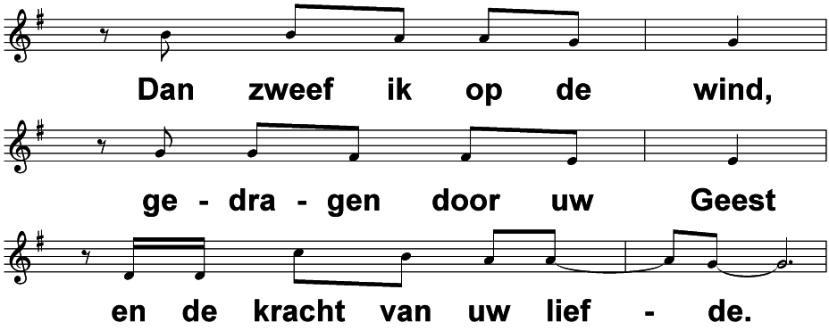

Slide 54
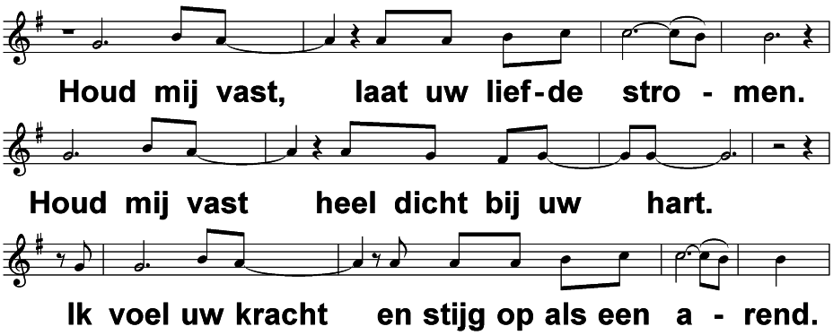

Slide 55
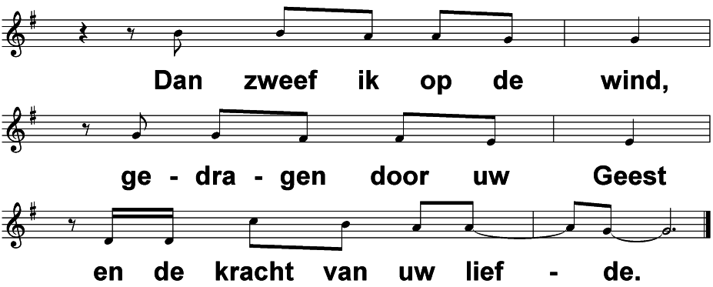

Slide 56
Orgelspel

Slide 57
Gez. 231: 1 en 4 ‘ Wij knielen voor uw zetel neer ‘

Slide 58
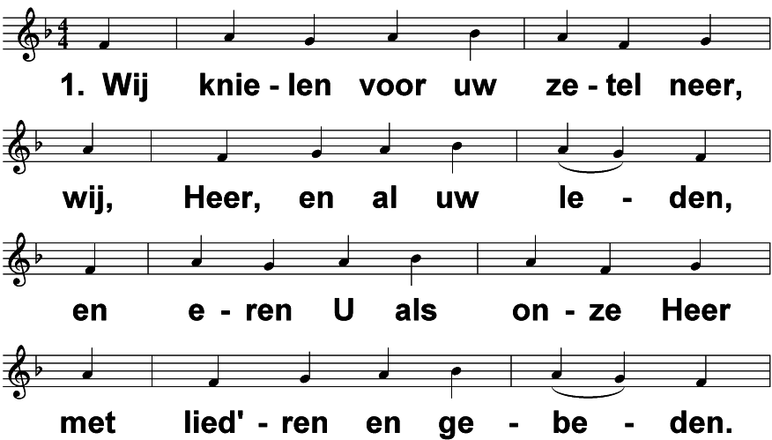

Slide 59
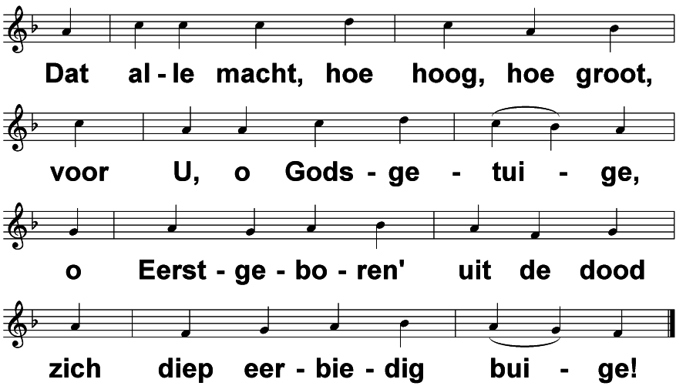

Slide 60
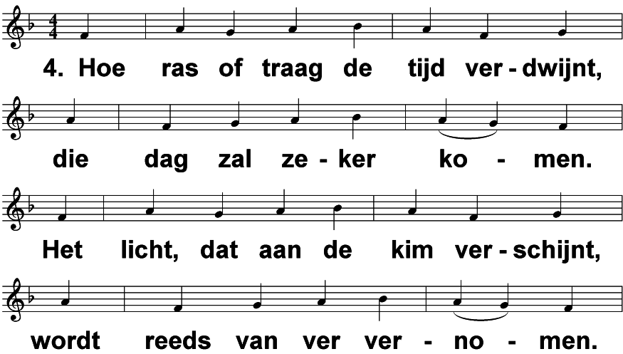

Slide 61
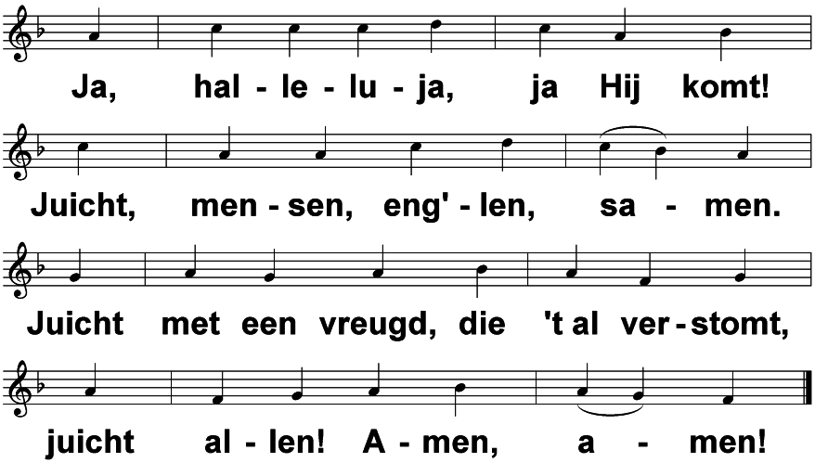

Slide 62
Ps. 119: 3 en 5 (ob) ‘ Och, schonkt Gij mij ‘

Slide 63
3.Och, schonkt Gij mij de hulp van Uwen Geest! Mocht die mij op mijn paân ten leidsman strekken! 'k Hield dan Uw wet, dan leefd' ik onbevreesd; Dan zou geen schaamt' mijn aangezicht bedekken, Wanneer ik steeds opmerkend waar' geweest, Hoe Uw geboôn mij tot Uw liefde wekken.

Slide 64
5.Waarmede zal de jongeling zijn pad, Door ijdelheen omsingeld, rein bewaren? Gewis, als hij het houdt naar 't heilig blad. U zoekt mijn hart, mijn oog blijft op U staren; Laat mij van 't spoor, in Uw geboôn vervat, Niet dwalen, HEER, laat mij niet hulp'loos varen.

Slide 65
Opw. 527 ‘ Licht in de nacht ‘

Slide 66
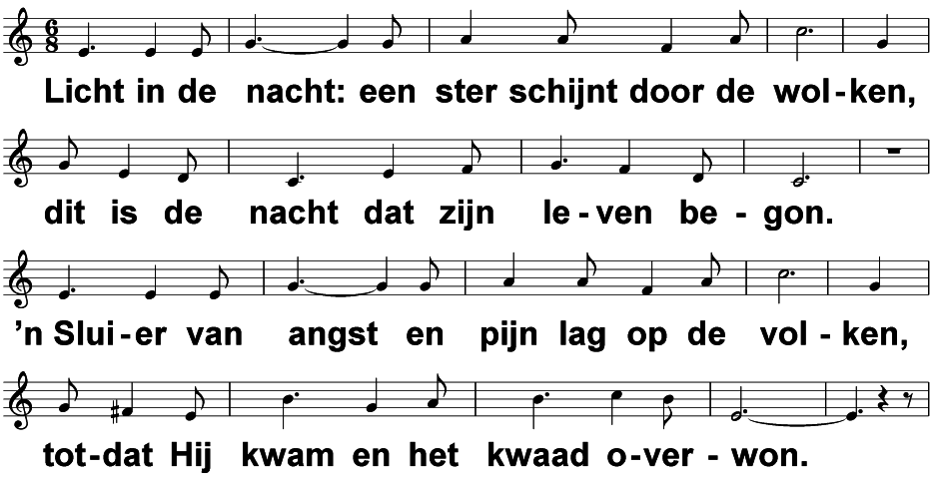
allen:
Licht in de nacht (Opw 527) t. & m. A. Adams; v. R. Zuiderveld

Slide 67
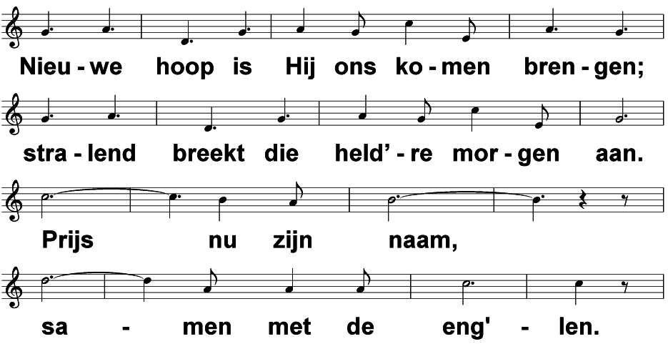
Licht in de nacht (Opw 527) t. & m. A. Adams; v. R. Zuiderveld

Slide 68
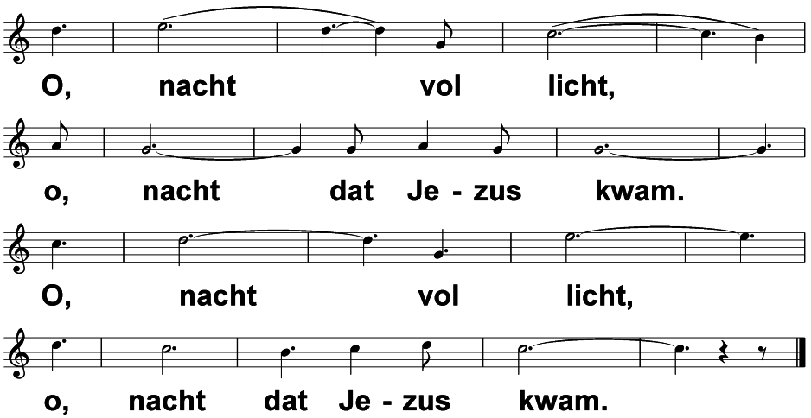
Licht in de nacht (Opw 527) t. & m. A. Adams; v. R. Zuiderveld

Slide 69
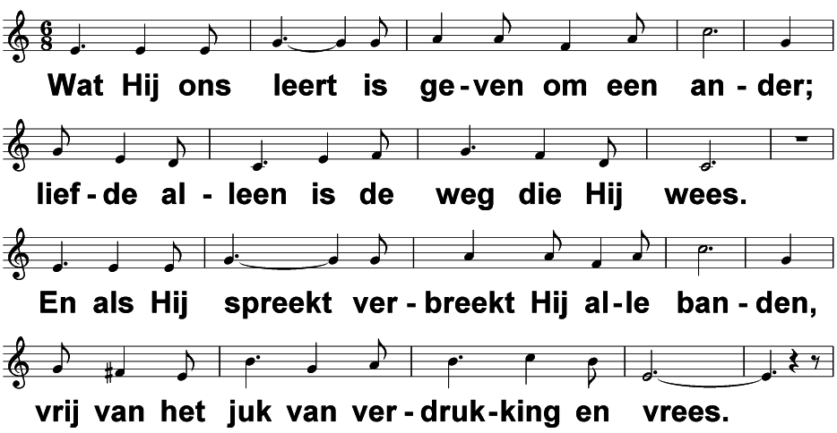
Licht in de nacht (Opw 527) t. & m. A. Adams; v. R. Zuiderveld

Slide 70
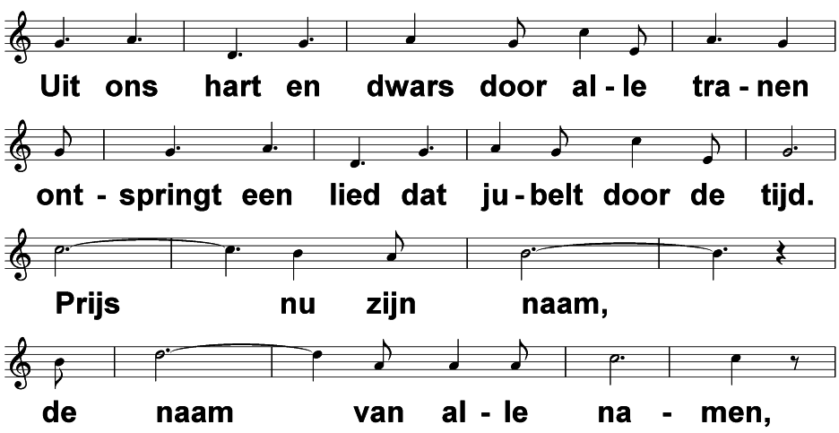
Licht in de nacht (Opw 527) t. & m. A. Adams; v. R. Zuiderveld

Slide 71
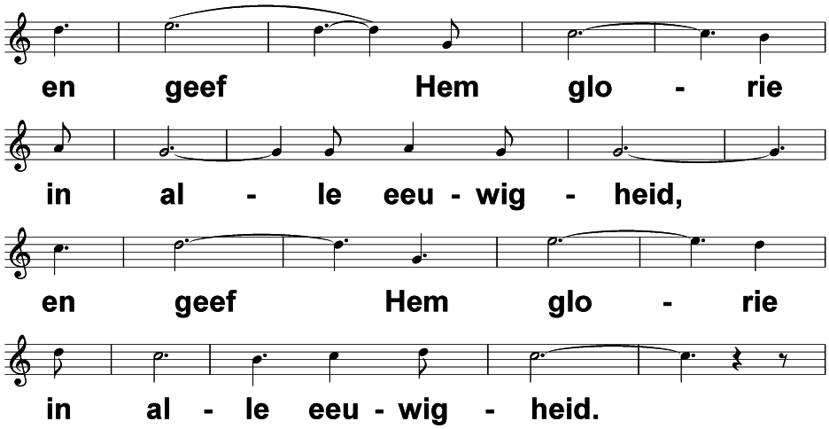
Licht in de nacht (Opw 527) t. & m. A. Adams; v. R. Zuiderveld

Slide 72
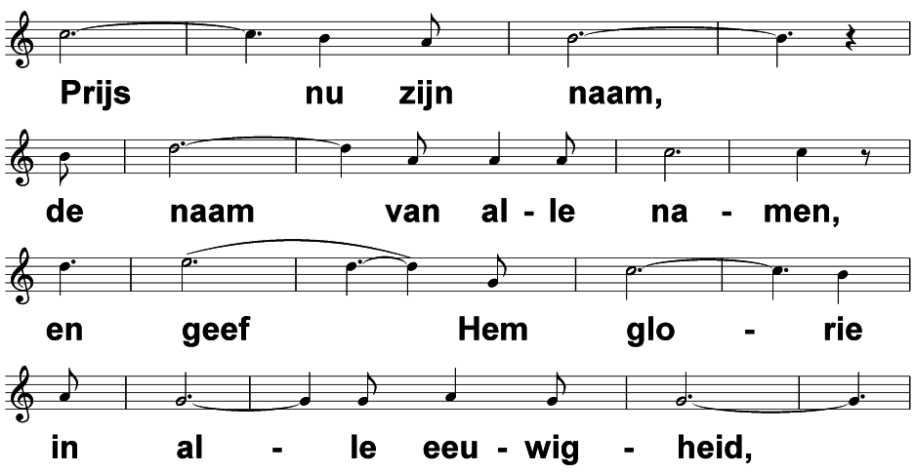
Licht in de nacht (Opw 527) t. & m. A. Adams; v. R. Zuiderveld

Slide 73
Licht in de nacht (Opw 527) t. & m. A. Adams; v. R. Zuiderveld

Slide 74
Gebed

Slide 75
Slotlied JdH 586 ‘ Blijf met mij Heer ‘

Slide 76
1 Blijf met mij, Heer, als ’t zonlicht niet meer straalt. Blijf met mij, Heer, als straks de avond daalt. Als vrienden he­nengaan in stormgetij, Blijf Gij ter hulp gereed, o, blijf met mij!

Slide 77
2 Wat is hier blijvend, dat het hart verheugt? Ach, nimmer geeft ons d’ aarde blijvend vreugd. Alles snelt henen, glorie gaat voorbij; Maar Gij, Die niet ver­andert, blijf met mij!

Slide 78
3 ’k Kan zonder U geen enk’le schrede gaan, Wees Gij mijn Leidsman op mijn levensbaan. Aan Uwe hand slechts ga ik veilig, blij, Zij ’t voor- of tegenspoed, o blijf met mij!

Slide 79
4 Als in de doodsvallei ik eens zal staan, En ’k zie de poorten voor mij opengaan, En Gij mij d’ oogen sluit, dan juich ik blij: In leven en in dood waart Gij met mij!

Slide 80
Graag tot ziens op 12 januari 2025 !
Fijne avond

